Slide 1

Patrón de diseño “Memento”
Helen Xiomara Giraldo Libreros
Juan David Ramírez Carmona
Miguel Ángel Vargas Peláez
Juan Esteban Maya Sánchez

Slide 2
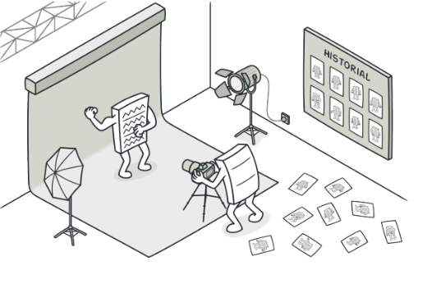
Propósito
“Memento” es un patrón de diseño de comportamiento que permite guardar y restaurar el estado previo de un objeto sin revelar los detalles de su implementación
Es útil cuando se debe tener un historial de versiones y se desea retornar a una versión anterior del objeto

Slide 3
Ejemplo
Un ejemplo muy sencillo para entender este patrón, es el de un navegador web, en el cual podemos volver a la página anterior que visitamos.
Teniendo en cuenta que para implementar este patrón debemos tener 3 elementos importantes:
Originator
Memento
Caretaker

Slide 4
Originator
Contiene el estado y métodos para guardar y restaurar ese estado
Digamos que tenemos una clase carro, en ella tenemos como atributos la placa, el color, la marca; y nosotros queremos almacenar el estado del color, toda mi clase carro va a ser mi originator

Slide 5
Memento
Representa la abstracción del estado guardado
Siguiendo el ejemplo del carro, si vamos a guardar el estado del color del carro, memento lo que representa es ese color

Slide 6
Caretaker
Representa la abstracción del estado guardado
Va almacenando todos esos estados para luego consultarlos y poder volver a un estado anterior.

Slide 7
Ejemplo navegador web

Slide 8
Clase Originator “WebBrowser”

Slide 9
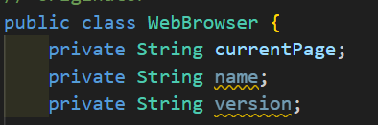
Ejemplo
Empezamos con la que va a ser nuestra clase “Originator”; para el ejemplo que hemos planteado se va a llamar “WebBrowser”
En ella vamos a tener 3 atributos, “currentPage”, “name”, y “version”
“currentPage” va a mantener la URL de la página actual
“Name” el nombre de la página
“version” la versión de la página

Slide 10
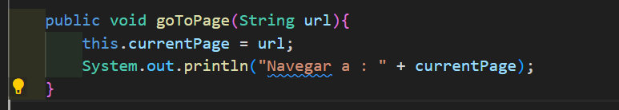
Ejemplo
Además vamos a contar en esta misma clase con un método “goToPage” en el cual vamos a realizar un tipo de simulación de la navegación a una nueva página web.
Utilizamos el atributo “currentPage” con la nueva URL
Y por último lo que hace es imprimir esa misma URL para confirmar su navegación.

Slide 11
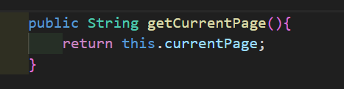
Ejemplo
Vamos a contar con un segundo método “getCurrentPage” el cual lo único que va a hacer es devolver la URL de la página actual, es decir, un get.

Slide 12
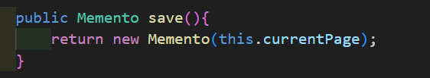
Ejemplo
Nuestro tercer método es un save, va a crear un objeto de tipo “Memento”, el cual va a guardar el estado actual de nuestra clase Originator, que en este caso es “WebBrowser”, y específicamente la página actual “currentPage”.
Y por último retorna ese Memento para que pueda ser almacenado y pueda ser utilizado más tarde para restaurar el estado.

Slide 13
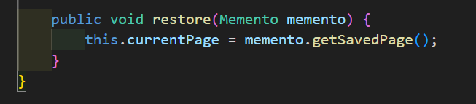
Ejemplo
El cuarto Método y último que contiene nuestra clase “WebBrowser”, es el método restore, el cual, como su nombre lo indica, restaura el estado del “WebBrowser”, utilizando un objeto Memento.
Actualiza el atributo “CurrentPage” con la página que se encuentra guardada en el Memento.

Slide 14
Ejemplo
Cuando el método “restore” es llamado con un objeto de “Memento”, se extrae el estado guardado, (en este caso es la URL), desde el Memento usando el “getSavedPage” que se mostrará próximamente y se asigna a “currentPage”.

Slide 15
Clase Memento “Memento”

Slide 16

Ejemplo
La clase Memento como se explicó anteriormente, es la responsable de almacenar el estado interno de la clase originator, para este ejemplo, el objeto “WebBrowser”
Nuestra clase Memento va a contar con un solo atributo, el cual va a almacenar el estado que queremos mantener, en este caso es la URL de la página que se guarda a la hora de crear el Memento.
Tener en cuenta: El uso de “final” en “savedPage” nos va a garantizar que una vez le asignemos un valor, este no puede cambiar, garantizando la inmutabilidad del estado guardado.

Slide 17

Ejemplo
Se va a contar con el constructor de Memento, el cual recibe un parámetro “page”, que es la URL de la página actual en el navegador, es decir, la clase “WebBrowser”.
Explicación:
Cuando el método “save” que se encuentra en “WebBrowser” sea llamado, va a crear un objeto de tipo “Memento”, el cual va a pasar el valor de “currentPage” al constructor de “Memento”.
El “currentPage” es el estado actual en el que se encuentra el navegador, y se pasa como “page” al constructor de Memento.

Slide 18
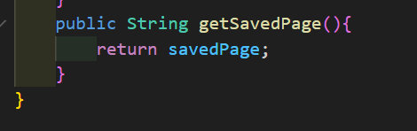
Ejemplo
Por último para esta clase, se cuenta con un “getSavePage”, el cual nos permite devolver el valor de “savePage”, y asimismo permite que el navegador “WebBrowser” acceda a este estado guardado cuando necesite restaurarlo.

Slide 19
Clase Caretaker “BrowserHistory”

Slide 20
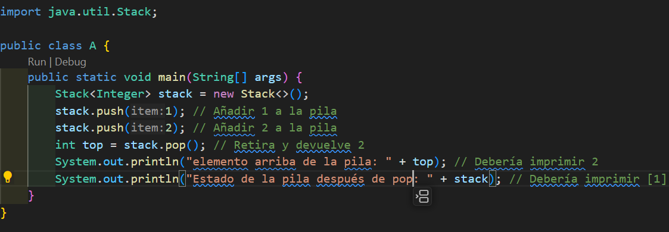

Ejemplo
Esta clase, utiliza una pila (Stack)
¿Qué es un Stack?
Un Stack es una estructura de datos que lo que asegura es que el último elemento que se agrega a esta pila es el primero en ser retirado.

Slide 21
Ejemplo
Esta clase, utiliza una pila (Stack) para de esta manera almacenar los objetos “Memento” los cuales contienen los estados guardados de “WebBrowser”, y de este modo nos va a permitir la funcionalidad de “deshacer”.
En otras palabras, la responsabilidad de esta clase es almacenar y restaurar los objetos “Memento”, sin necesidad de conocer o modificar el contenido de estos elementos.

Slide 22
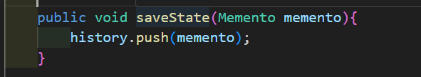
Ejemplo
Se cuenta con un objeto “saveState” el cual recibe un objeto “Memento” y lo va a añadir al stack “history” que se creó anteriormente, usando el método “push”.
Recordando que los métodos de un Stack son:
.push: Añadir un elemento a la cima de la pila
.pop : Retirar y devolver el elemento de la cima de la pila
.peek : Ver el elemento de la cima sin retirarlo
.isEmpty: Verificar si la pila está vacia

Slide 23
Ejemplo
Tener en cuenta:
Cada que el estado del navegador cambie y se quiera guardar, se crea un nuevo Memento y se pasa a este método para de este modo poder almacenarlo.

Slide 24
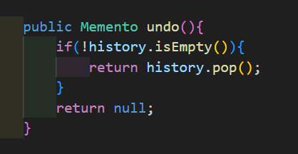
Ejemplo
Por último se cuenta con un método “undo”, que como su nombre lo indica se va a utilizar para deshacer el último cambio en el estado del navegador es decir del “WebBrowser”.
Se verifica antes de todo que la lista no este vacia; si no está vacía devuelve el Memento más reciente usando el método “pop”, el que devuelve y retira el elemento de la cima de la pila.
Si llegado al caso la lista está vacía simplemente devuelve un null; lo que nos va a indicar que no hay más estados a los cuales se pueda deshacer.

Slide 25
Clase Main

Slide 26
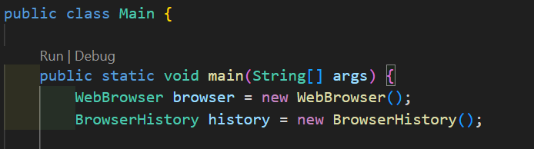
Ejemplo
Ya con todo el código hecho, se crea un Main para probar nuestro código el cual debe ser funcional.
Primero creamos las instancias de “WebBrowser” y “BrowserHistory”, nuestro navegador y el historial de navegación.

Slide 27
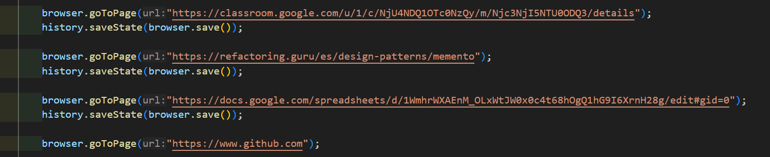
Ejemplo
Suponemos que navegamos a la página de classroom https://classroom.google.com/u/1/c/NjU4NDQ1OTc0NzQy/m/Njc3NjI5NTU0ODQ3/details. ; y este estado actual se va a guardar en el historial. Asimismo con otras 3 URL más, y la última va a ser la página en la que el navegador se va a encontrar, en este caso la de github.

Slide 28
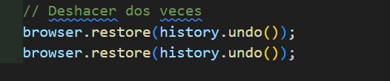
Ejemplo
Ahora vamos a suponer que queremos deshacer la navegación dos veces, entonces llamamos al método “undo” de “BrowserHistory” dos veces, y así deshacemos esas dos últimas navegaciones.

Slide 29
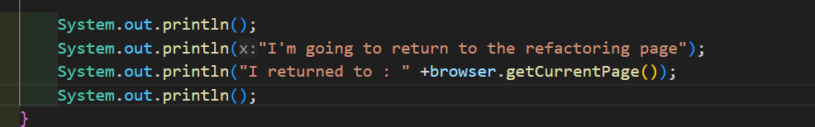
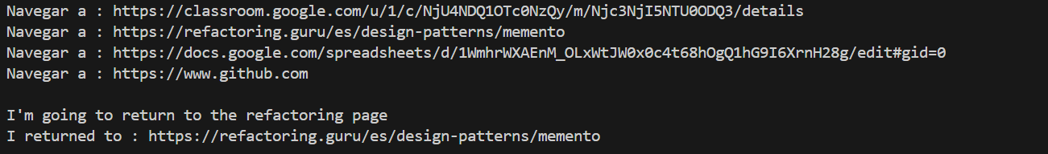
Ejemplo
Y ya para terminar, se imprime el estado actual.
Resultado en consola:

Slide 30
Ventajas y desventajas

Slide 31
Ventajas | Desventajas
Permite capturar instantáneas del estado de un objeto, sin violar su encapsulación | Puede consumir mucha memoria RAM si se crean muchos Mementos a menudo en un corto periodo de tiempo. Ya que cada elemento puede contener una copia completa del estado de “originator”
Facilita la separación de responsabilidades; el “originator” sólo necesita proporcionar métodos para guardar y restaurar su estado, mientras que el “caretaker” maneja la colección de mementos, simplificando el código del “originator” | Los caretakers, para evitar consumir mucha memoria si llega a haber una acumulacion de estados antiguos, necesitan seguir el ciclo de vida del objeto original para determinar si se pueden eliminar esos estados antiguos (“mementos”) que ya no sean necesarios. Esto puede introducir complejidad, posibles desventajas en términos de mantenibilidad y rendimiento del código.

Slide 32
Ventajas | Desventajas
Reversión de cambios, es útil en aplicaciones donde se necesite deshacer operaciones o restaurar un objeto a su estado previo. | En lenguajes dinámicos como PHP, Python y JavaScript, la gestión de la memoria y el comportamiento de los datos es distinta a lenguajes estáticamente tipados como Java o C++. Por lo que no se puede garantizar que el estado del contenido dentro del memento permanezca intacto.

Slide 33
Diagrama UML

Slide 34
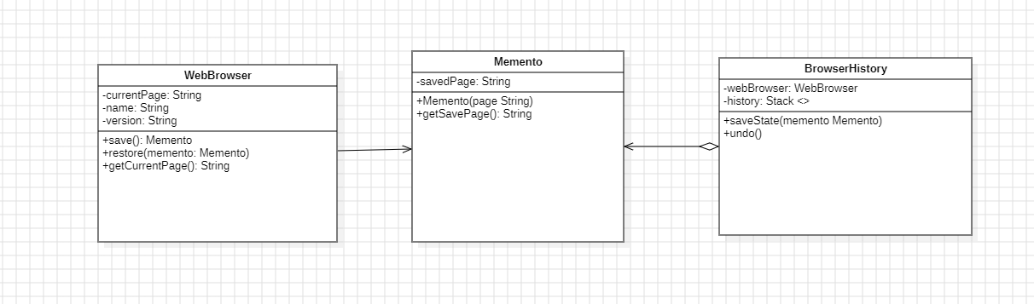

Slide 35
Repositorio
https://github.com/St0rm20/memento

Slide 36
Formulario
https://forms.gle/FjuC5ZmeTi3vUZmX8

Slide 37


